Slide 1
Simulazione di linea artificiale
PRX QUANTUM 2, 010302 (2021)

Slide 2
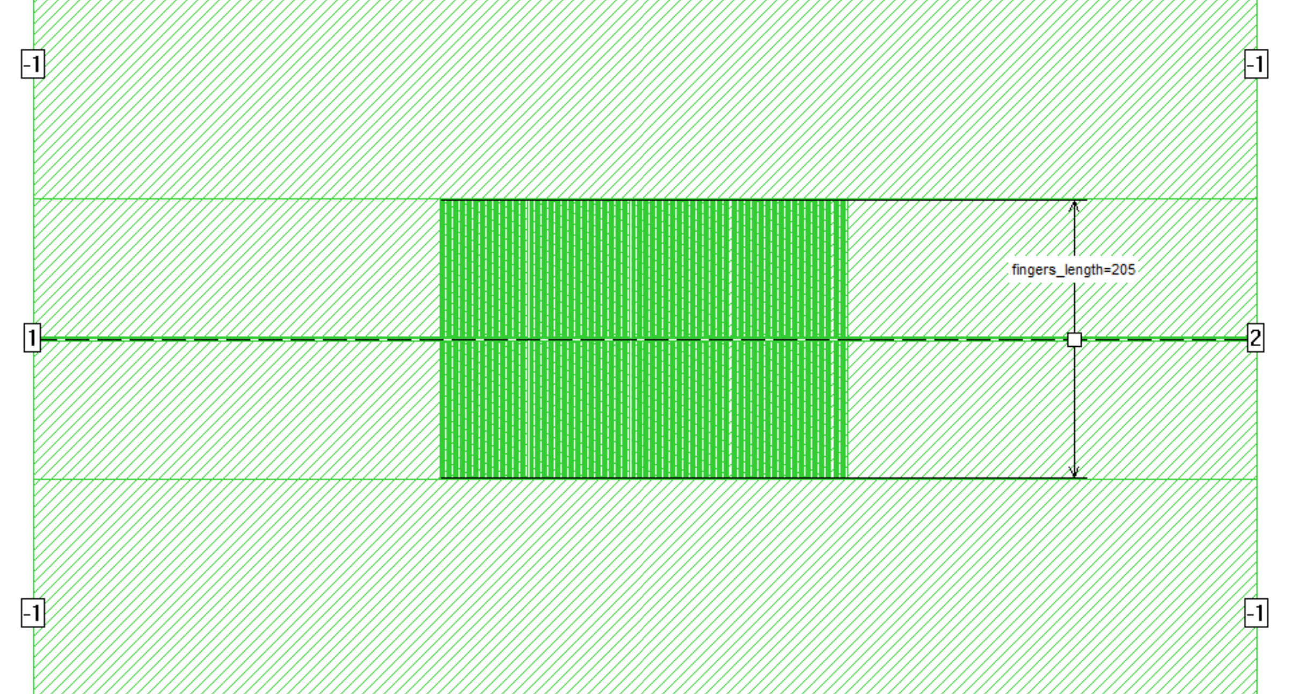

Slide 3
Caratteristiche:
lunghezza dita 102 μm
lunghezza cella
spessore dita 1 μm
spessore dita di massa 2 μm
numero celle 60
Materiale simulato:
NbTiN
10 pH/sq

Slide 4
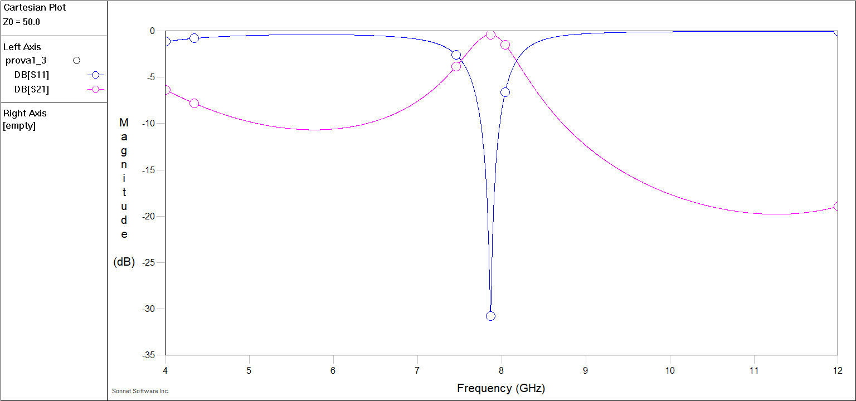
Simulazione con geometria identica al PRX

Slide 5
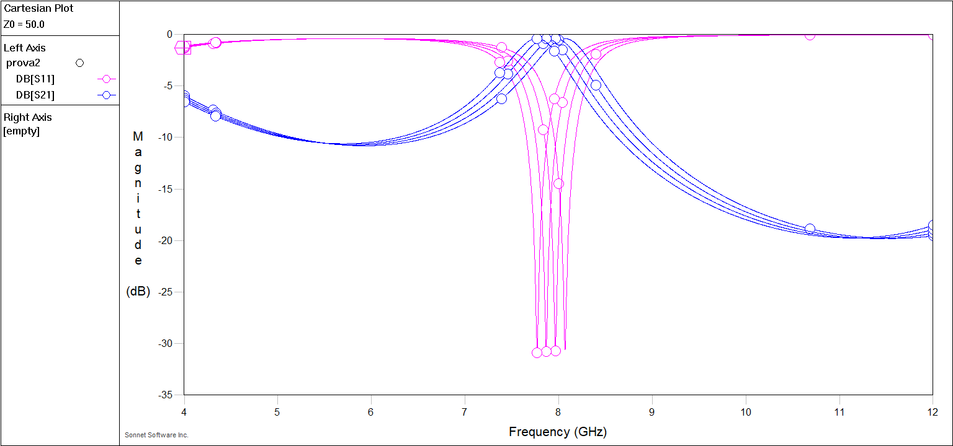
Simulazione al variare della lunghezza delle dita

